Slide 1
Design analoger Schaltkreise Vorlesung 1

Slide 2
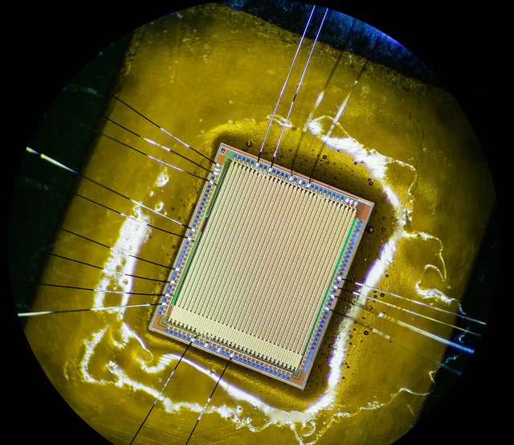
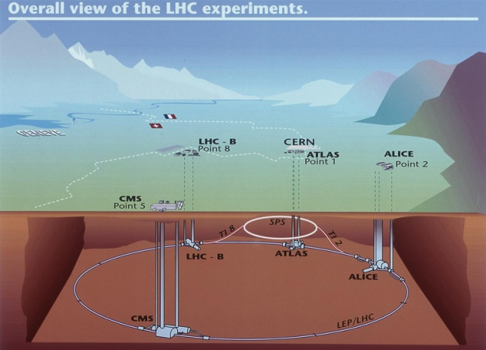
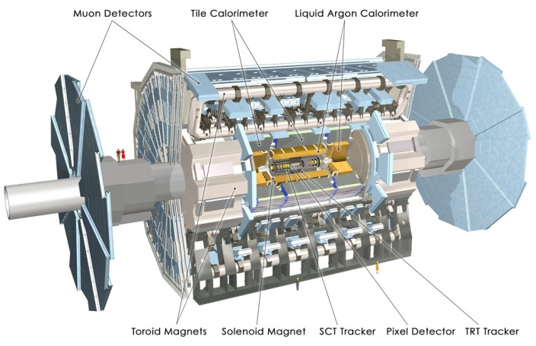
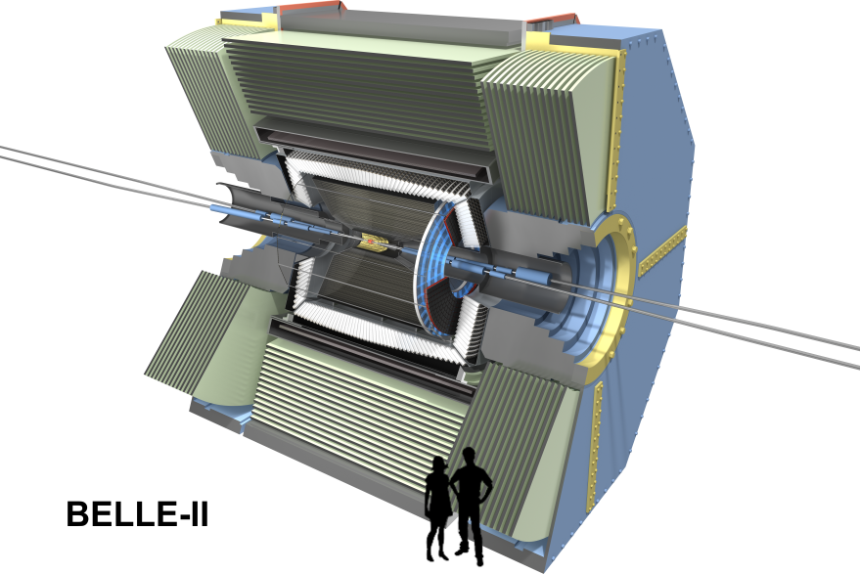
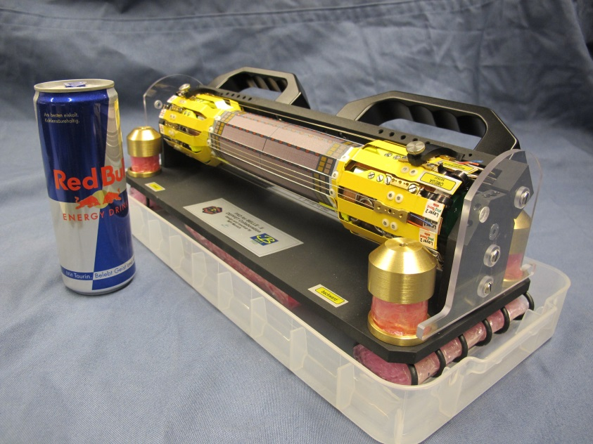
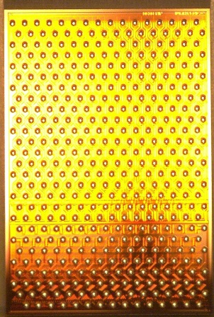
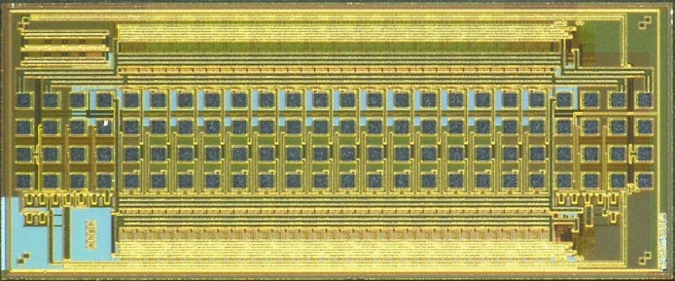
Institut für Prozessdatenverarbeitung (IPE) am KIT Campus Nord
ASIC und Detektor Labor
Detektoren an Teilchenbeschleuniger
Large Hadron Collider
Experiment ATLAS

Slide 3
Vorlesungen und praktische Übungen mit Chipdesign-Software (CIP-Pool am IMS)
Übungen ab November
Kontakt: ivan.peric@kit.edu
Kontakt: richard.leys@kit.edu
Inhalt ist neu – neue Skripten bald
https://www.ims.kit.edu/324_201.php

Slide 4
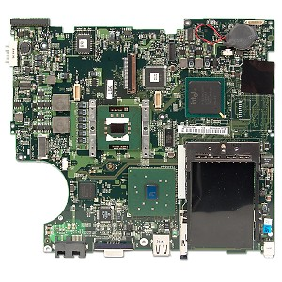
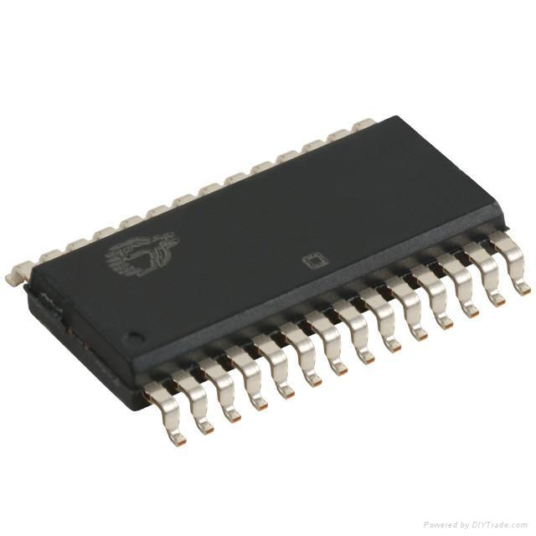
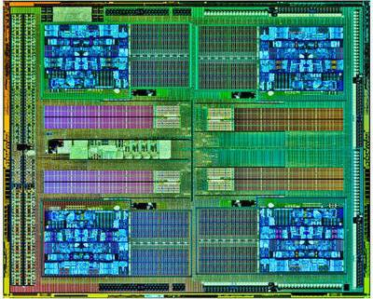
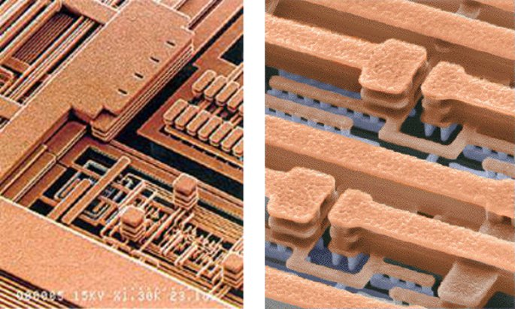
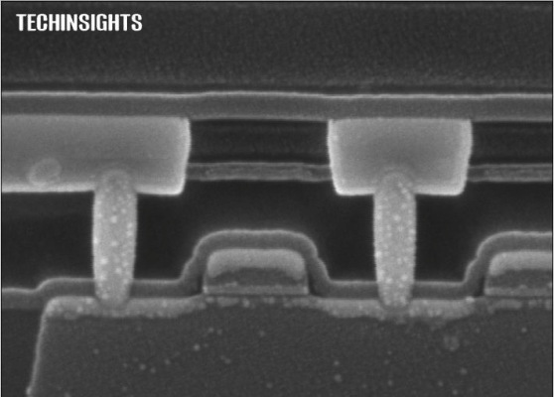
Design analoger Schaltkreise
Electronic device
PCB
Integrated circuit
30cm
Integrated circuit - core
Interconnection
Transistor
30nm
TALENT Summer School, CERN. Basics of IC design, Miroslav Havranek

Slide 5
Vorkenntnisse: Vorlesungen Elektronische Schaltungen und VLSI-Technologie
MOSFET, JFET, Bipolar-Transistor (BJT)
Einfache elektronische Schaltungen
Kleinsignalmodelle, Arbeitspunkt
Prinzipen der IC Herstellung

Slide 6
Prinzipen der IC Herstellung
Wiederholung von Schritten
Oxid-, Silizium- oder Metalllagen werden auf einem Si-Substrat erzeugt
Photolithographie (Photolack, UV Licht, trocken- und nassätzen)
Lagen werden strukturiert
Silizium wird dotiert
Link: http://www.halbleiter.org/wie-wird-ein-mikrochip-hergestellt/

Slide 7
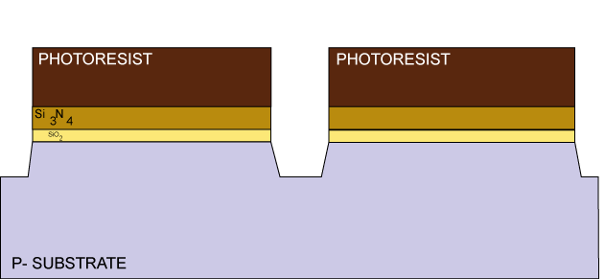
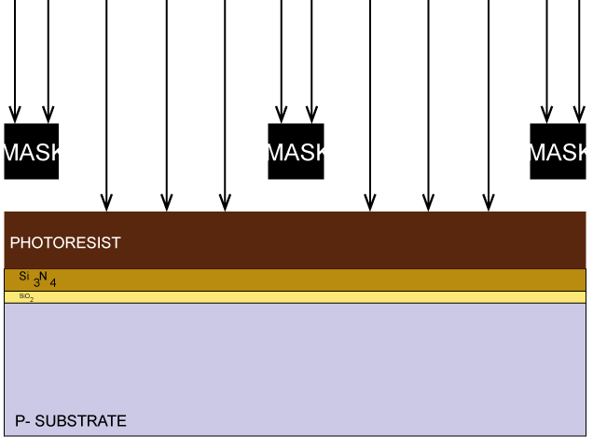
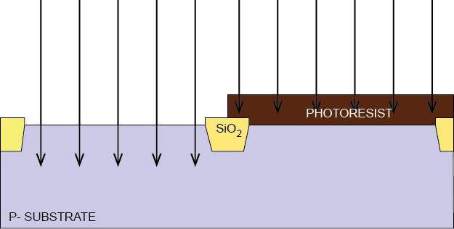
1. Deposition of silicon oxide and nitride
4. Removing illuminated photoresist, etching silicon nitride,
etching isolation tranches in silicon
2. Photoresist deposition
5. Filling isolation trenches with SiO2
3. Illumination of the photoresist through the mask
6. Ion implantation (Phosphor ~100 keV) -> N-well formation

Slide 8
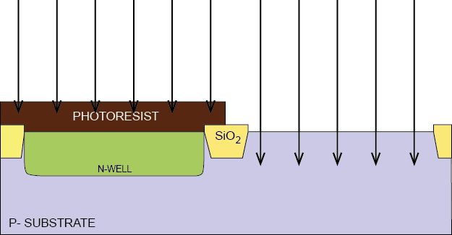
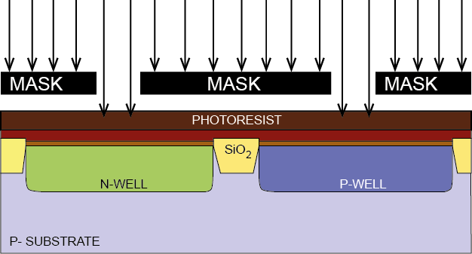
7. Ion implantation (Boron ~100 keV) -> P-well formation
10. Deposition of polysilicon
11. Photoresist deposition, illumination through mask
8. N-well and P-well are ready for implementing
NMOS and PMOS transistors
9. Gate oxide deposition
12. Gates are formed

Slide 9
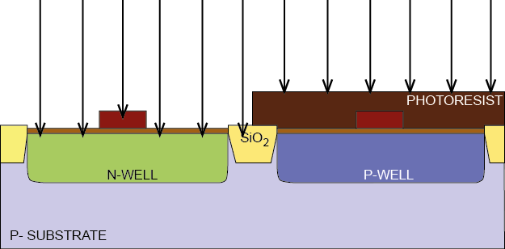
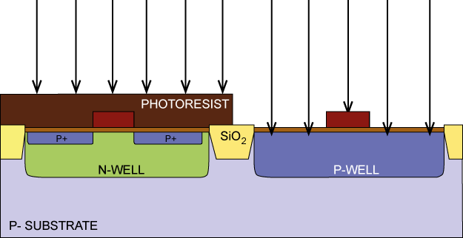
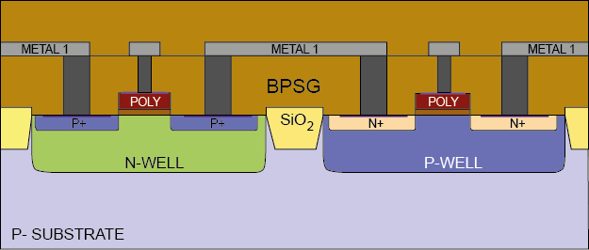
13. Low energy implantation of Boron dopants -> forming P+ regions of drain and source
16. Silicidation
16. BPSG deposition
14. Low energy implantation of Phosphor dopants -> forming N+ regions of drain and source
17. Etching, vias, deposition of METAL1, BPSG isolation
15. Removing photoresist and oxide from source and drain

Slide 10
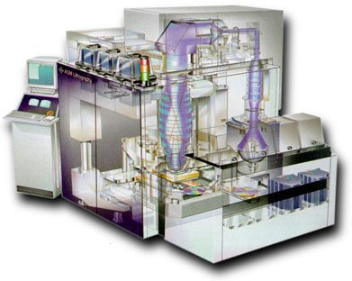
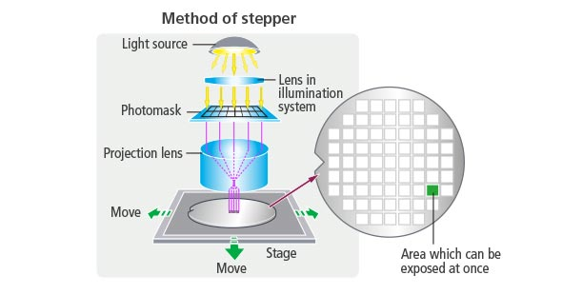
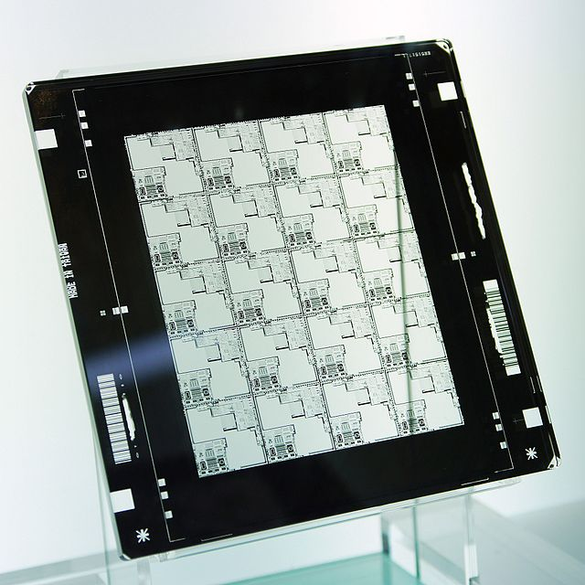
Layout -> Fotomaske -> IC
Projektor (Stepper)
http://www.ami.ac.uk/courses/
Layout
Maske

Slide 11
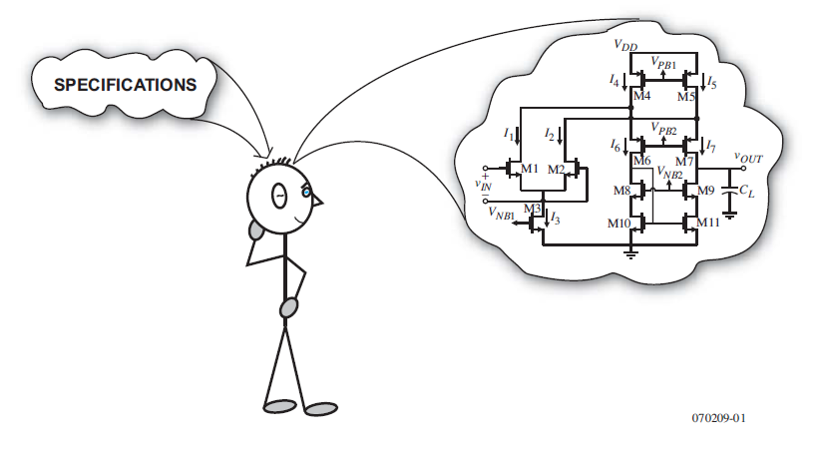
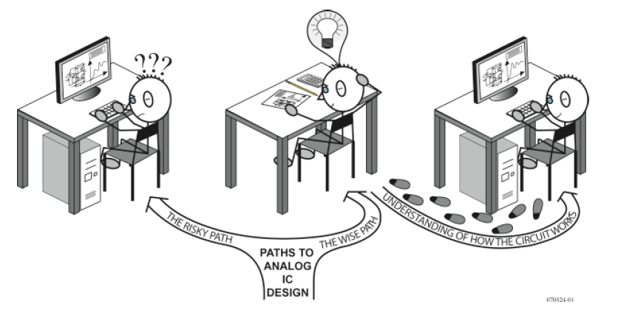
IC Design Software (z.B. Cadence)
Analog- und Digital-Design-Flow
Spezifikationen
Systemkonzept
Schaltungstechnische Realisierung
Wichtig (P.E. Allen):
zuerst Schaltung verstehen
und danach sich vorm PC setzten

Slide 12
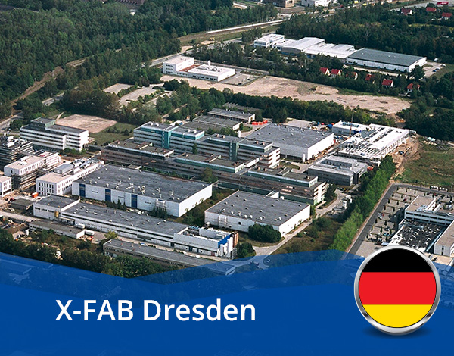
Chiphersteller wählen („foundry“)
AMS
TSMC
UMC

Slide 13
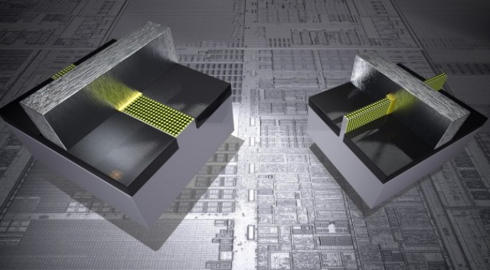
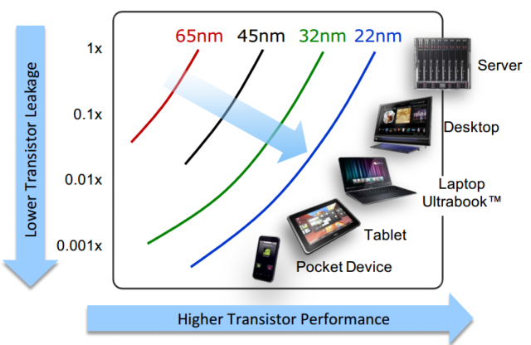
Prozess wählen
CMOS (digital, opto, analog, RF)
Prozesse:
SOI, BiCMOS, HVCMOS, FINFET, FD SOI
Process nodes:
0.35 um, 0.18um, 0.13um, 90nm, 65nm, 40nm, 28nm…
Kleinere Prozesse – analog Design schwieriger
Europractice: Multi Project Runs
http://www.extremetech.com/

Slide 14
Simulationsmodelle
Layout-Regeln
Process Design Kit (PDK) – Prozess-Bibliothek
http://www.europractice-ic.com/

Slide 15
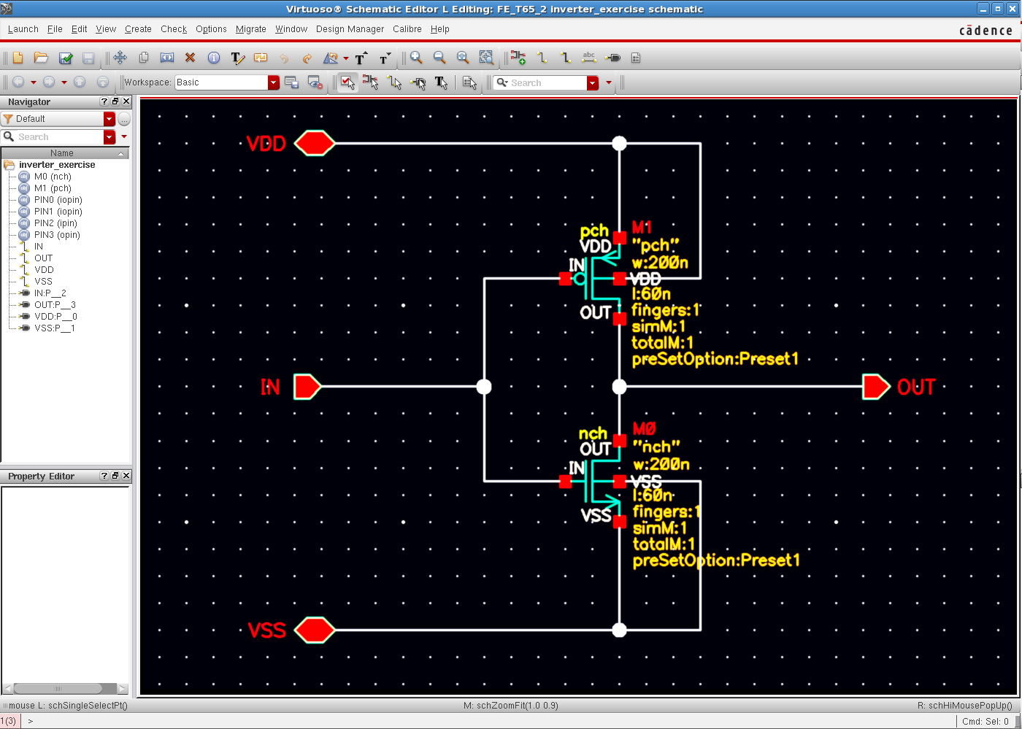
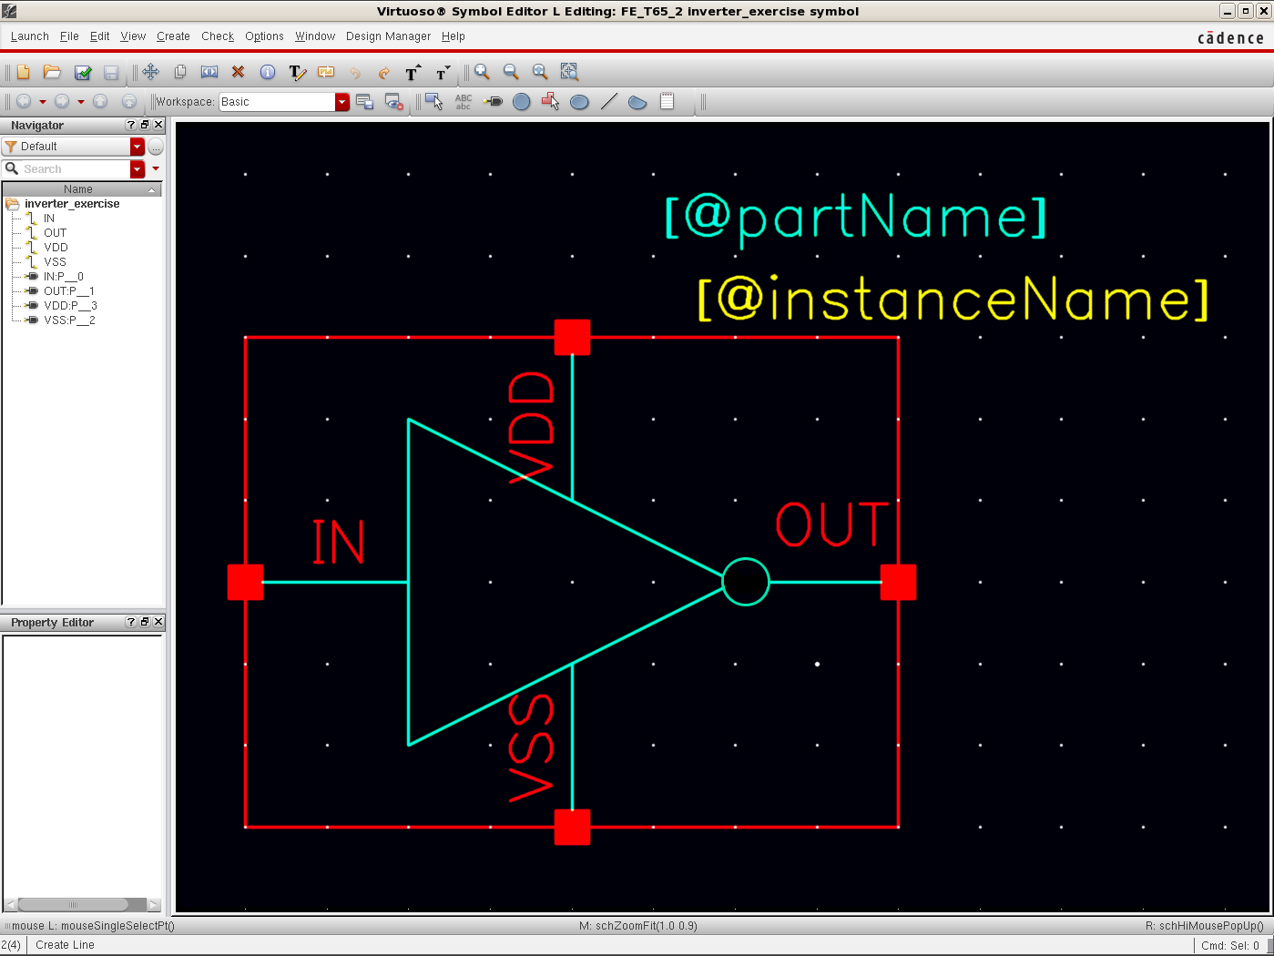
Schaltplanentwurf im Schematics Editor
Transistor, Hierarchie, Inputs/Outputs
Symbol wird generiert – hierarchische Designs

Slide 16
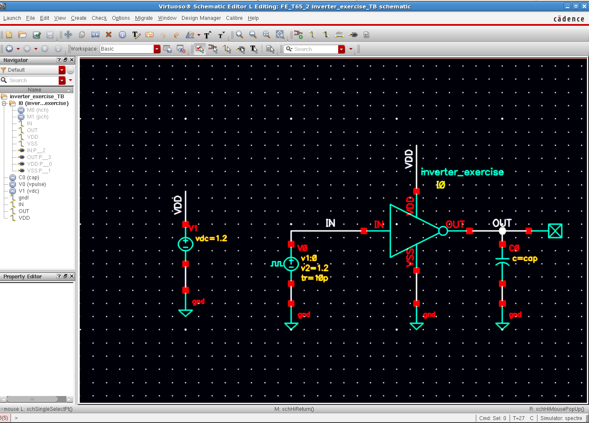
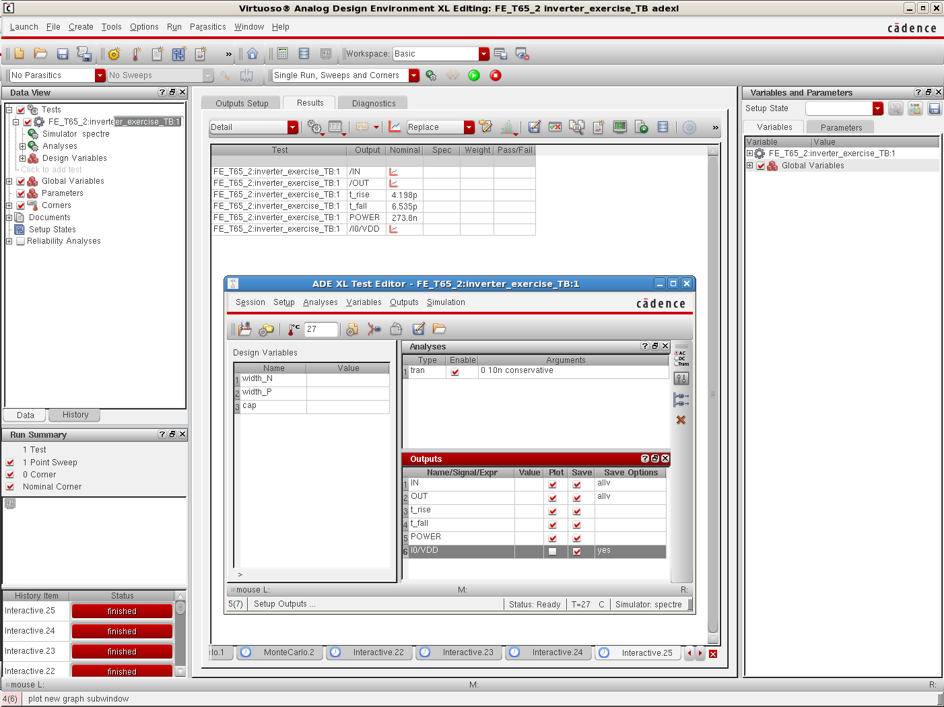
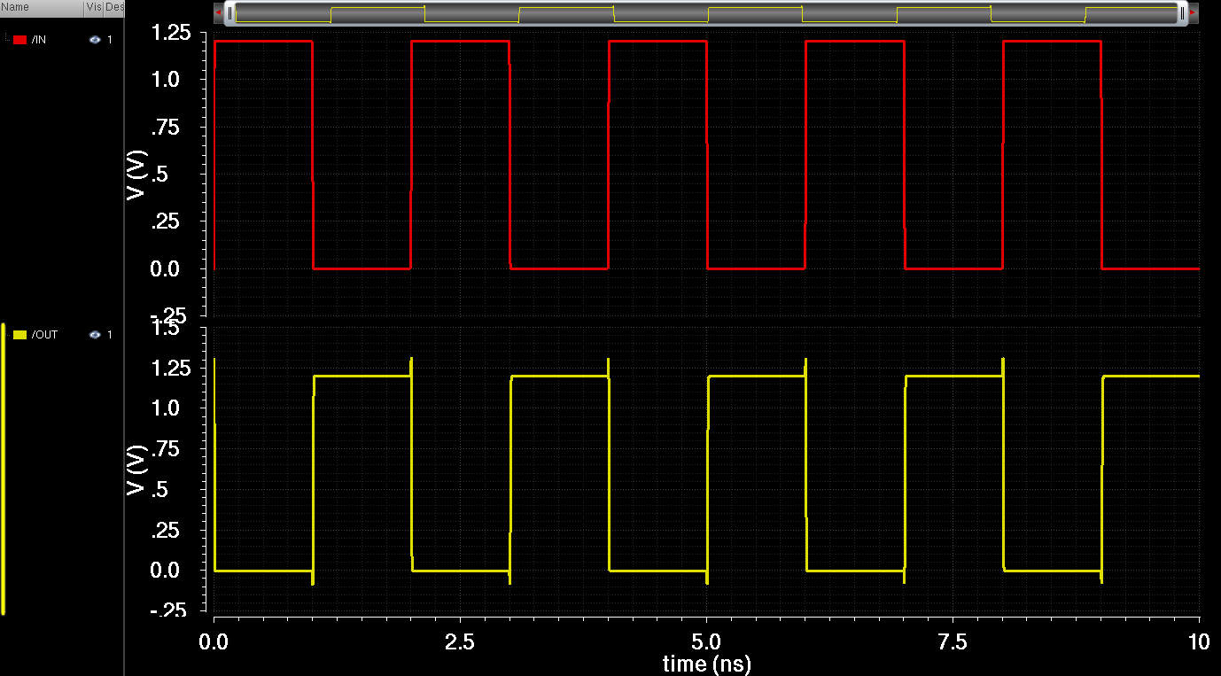
Schaltung wird simuliert
Analoge, mixed-mode- oder digitale Simulation
AC, DC, Großsignale (Transient Analysis)

Slide 17
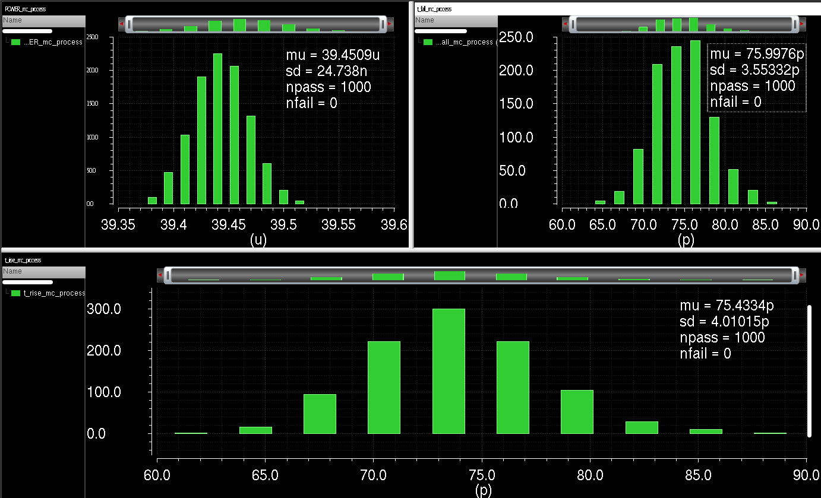
Rauschen
Mismatch

Slide 18
Layout-Design
Masken
Transistoren „von oben“
Analog Design – Full-Custom Layout (Hand-Layouted)

Slide 19
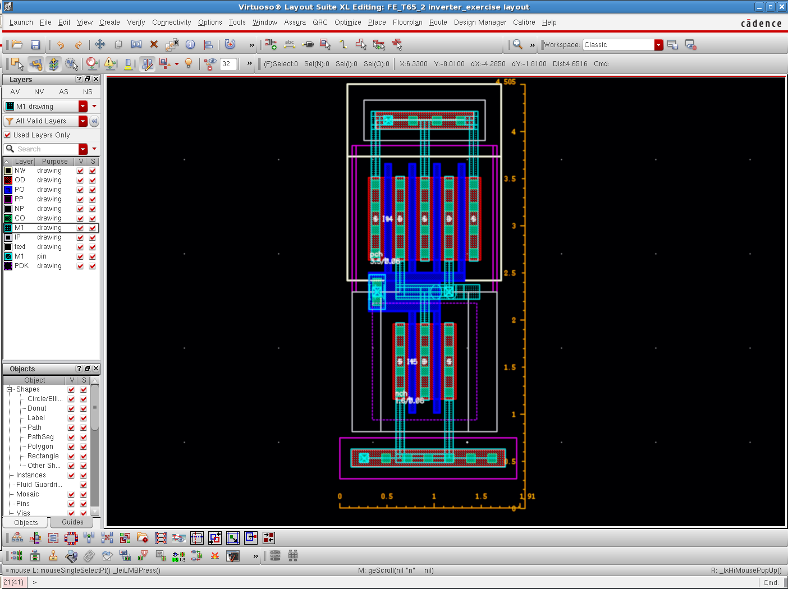
N-WELL CONTACT
PMOS
INPUT NODE
OUTPUT NODE
NMOS
P-WELL CONTACT
1.9 × 4.5 µm²

Slide 20
Layout-Editor
Polygone, Pfade
Zellen, Blöcke, Hierarchie
Semiautomatische Generierung von Layouts aus dem Schaltplan ist möglich
Schaltplan1
⬄
Layout1
Symbol1
Symbol1
Symbol2
Layout1
Layout2
⬄
Symbol1
Layout1
Komplexer Schaltplan
Komplexes Layout

Slide 21
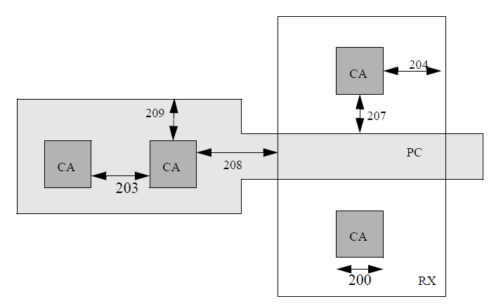
Layout-Regeln (Teil vom PDK)
DRC Überprüfung von Layout-Regeln
LVS Layout Schaltplan Vergleich
Layout -> Netzliste <-> Netzliste <- Schaltplan
Extraktion von Kapazitäten aus Layout
Post-Layout Simulation
Evt. Anpassung vom Schaltplan notwendig
DRC
LVS

Slide 22
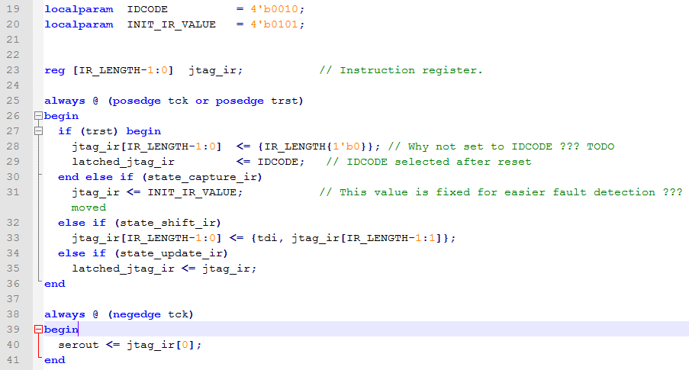
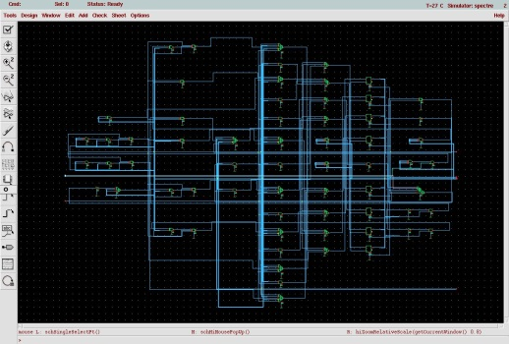
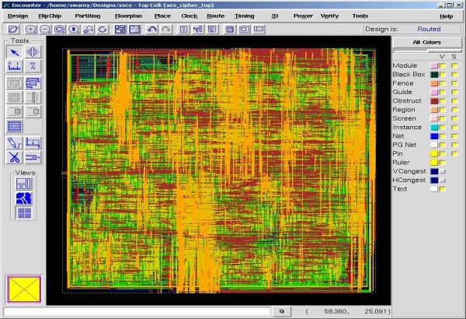
Digitaldesign
HDL Code, Simulation -> RTL Code (Schaltplan mit Logikzellen und Registern), Simulation (automatisch) -> Layout, Simulation (automatisch) -> DRC, LVS

Slide 23
Schaltungsentwurf
Tricks:
Gute Strukturierung
Verwendung von Grundschaltungen
Bausteinprinzip
Stromquelle
CS Verstärker
Kaskode
Strom-Spiegel
Source-Folger
Differenzverstärker

Slide 24
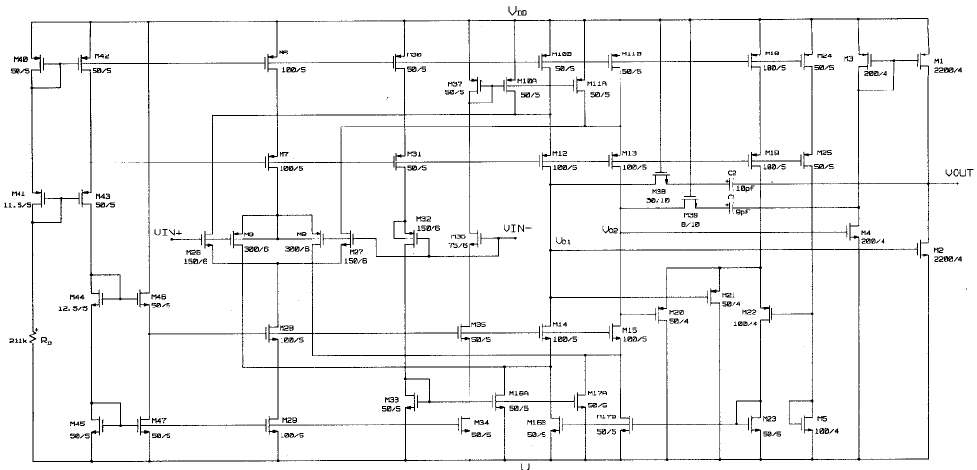
Verwendung von Grundschaltungen
Rail to rail CMOS Opamp: IEEE Journal of Solid-State Circuits, vol. 23, pp. 1414 – 1417, December 1988

Slide 25
Hierarchie im Chip
Chip (Integrierte Schaltung)
Systeme
Schaltungen
Grundschaltungen
Strom-Spiegel
Source-Folger

Slide 26
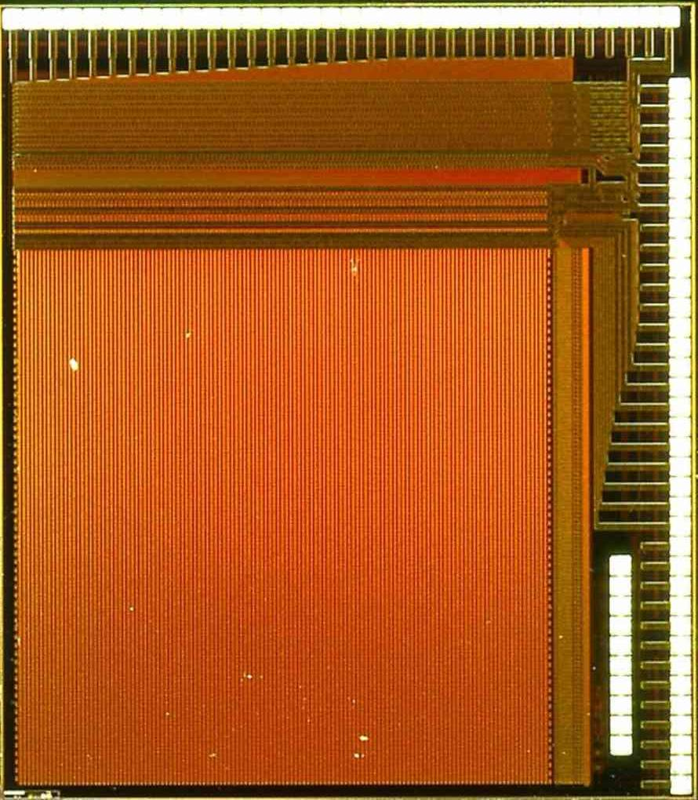
Pixelsensor
Pixel:
Diode, Sensor
Sourcefolger, Verstärker

Slide 27
Pixel Schaltplan
Pixel Layout
DRC, LVS

Slide 28
Pixel
Pixel Spalte
Pixel Matrix

Slide 29
ADC Kanal
Pixel Matrix

Slide 30
ADC
Bricked pixels
21 um
Guard ring
Ramp
Switches
S/H Amplifier
S/H Amplifier
Difference Amplifier
Current source
Counter
Logic
Comparator
Difference amplifier
Pixels

Slide 31
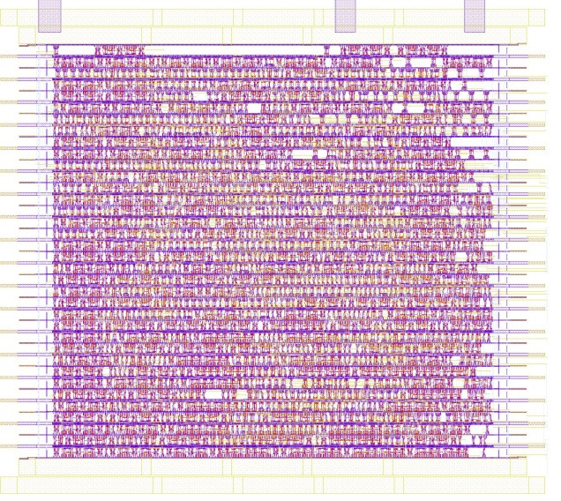
Digitalblock
Pixel Matrix
IO Pads
Logik-Zelle (Standardzelle)

Slide 32
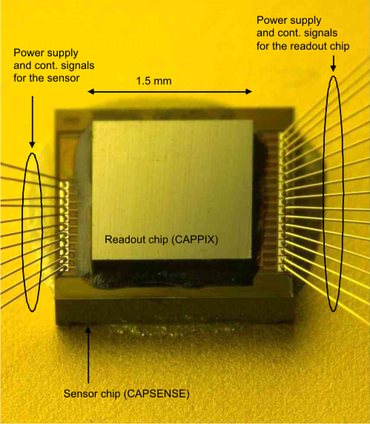
IO Pads
Drahtbonden
ESD protection (ESD Schutz)

Slide 33
Design analoger Schaltungen
Techniken:
Gegenkopplung
AC, DC Analyse
Stabilitätskriterien

Slide 34
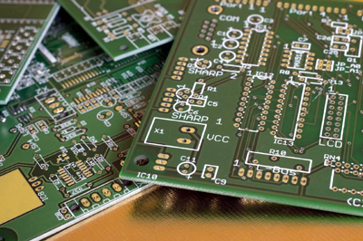
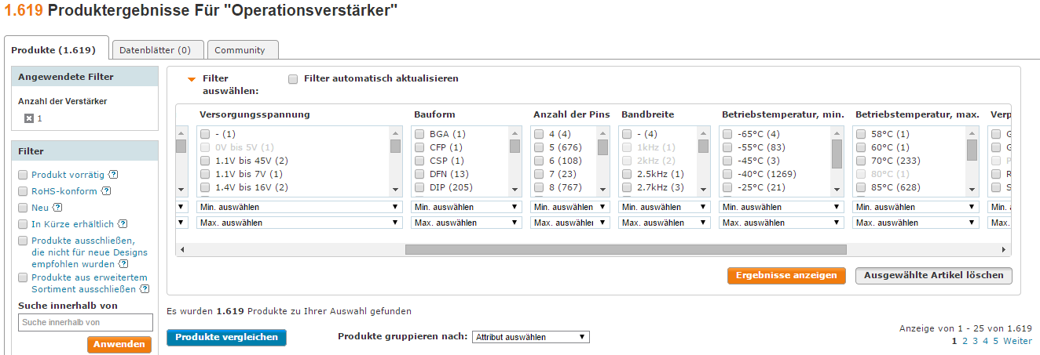
Leiterplatten-Design
Viele kommerziellen Komponenten
http://www.pcb-pool.com/
http://de.farnell.com/

Slide 35
IC-Design
Nur zwei Grundkomponenten
MOSFET als Verstärker, Stromquelle, Widerstand, Kondensator, Schalter, Diode verwendet
Komplizierte MOSFET Modelle

Slide 36
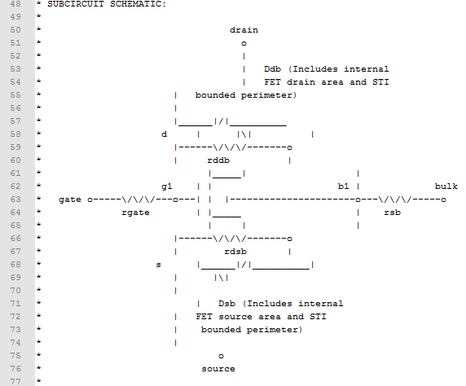
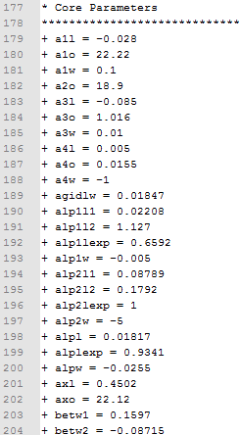
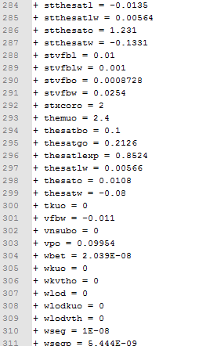
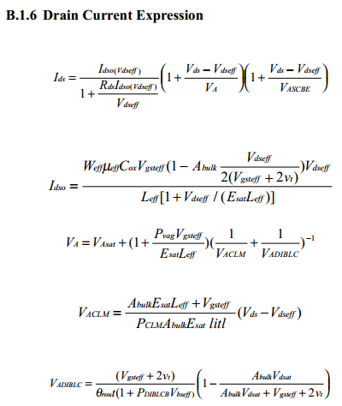
Komplizierte MOSFET Modelle

Slide 37
Widerstand und Diode selten benutzt
Kondensatoren ersetzt Widerstände
MOSFETs ersetzen Dioden
Transkonduktor

Slide 38
Inhalt des Kurses:
Approximative Methode für Schaltungsanalyse
Analyse von Schaltungen mit Rückkopplung
Berechnung von Zeitkonstanten
Stabilitätskriterien
Verstärkern
Komplexere Schaltungen
Mehrstufige-, differenzielle-, Rail to Rail-Verstärkern, Komparatoren
Systeme: Switched Capacitor Schaltungen, ADCs
Jede zweite Woche Übungen mit Chipdesign-Software
Prüfung – Mündliche Prüfung – Beispiele aus den Übungen

Slide 39
Literatur
Design of Analog CMOS Integrated Circuits von Behzad Razavi
Operation and Modeling of the MOS Transistor, Yannis Tsividis, Colin McAndrew
Analog Integrated Circuit Design, David A. Jones, Ken Martin, John Wiley & Sons, Inc
Analysis and Design of Analog Integrated Circuits, Gray, Hurst, Lewis, Meyer, John Wiley & Sons, Inc
The Art of Analog Layout, Alan Hastings, Prentice Hall
CMOS Analog Circuit Design, Allen-Holberg, Oxford Press, 1987
Analog Design Essentials, W. Sansen, Kluwer International Series in Engineering and Computer Science
Microelectronics von Jacob Millman von T (1999)

Slide 40
Themen
1 Rückkopplung, Formeln für Schaltungen mit Rückkopplung, Einfluss auf Verstärkung, Zeitkonstanten, Invertierender und Nichtinvertierender Verstärker
2 Grundlegende Verstärker-Schaltungen und grundlegende Bauteile: CMOS Verstärker (Common Source), Cascode, Source-Folger
3 Halbleiter, Diode, MOSFET (DC, AC, Rauschen, Matching)
3ü Bipolar Transistor, MOS-Kondensator, Schwache Inversion, BSIM-Modell
4 AC Analyse (Frequenzverhalten der Schaltungen), Übertragungsfunktion für Schaltungen mit Kondensatoren, Bestimmung von dominanten Zeitkonstanten (RC Regel), Methode der Nullimpedanzen
4ü Common Source Verstärker
4ü Single Ended Verstärker, Kaskaden und Kaskoden
5 Einfluss von Rückkopplung auf Zeitkonstanten, Stabilität, Nyquist Regel
5ü Transimpedanz Verstärker, Spannungsregler
7 Komplexere Verstärker, Einstufig, Zweistufig, Rail to Rail, Volldifferentiell, Klasse AB
8 Komparatoren
9 Switched Capacitor Schaltungen
10 Filter (RC, Gm-C, Switched Capacitive Filter)
11 ADCs (Dual und Single Slope, Flash, Subranging, SAR mit Kondensatoren, SAR mit Stromquellen, SAR Asynchron, Sigma Delta, Zyklisch mit Stromzellen, Zyklisch mit Switched Capacitive Schaltungen)
12 Spannungsreferenz, PLL und VCO, LVDS Treiber, LVDS Empfänger

Slide 41
Was haben wir gelernt?
Es geht um analoges Chipdesign
Chipdesignsoftware Cadence – Übungen
Analoges Designflow: Schaltungsentwurf, Simulation (AC, DC, Transiente Simulation, Rauschen, Matching), Layoutentwurf, DRC, LVS
Digitales Designflow: HDL Code, Simulation -> (automatische) RTL Synthese, Simulation (Standard-Logikzellen) -> Layout-Synthese, Simulation
Am Anfang des Projekts muss man Hersteller (foundry, vendor) und Technologie wählen, PDK (Process Design Kit) (Technologiespezifische Bibliotheken fürs Cadence) besorgen
Europractice
Transistorherstellung siehe Link
Chipprojekte sind hierarchisch aufgebaut
Grundbausteine: Common Source, Cascode, Source Follower, Current Mirror, Differenzpaar
Widerstände selten benutzt – Alternative ist C
Transistormodelle sind sehr komplex – BSIM Model
Fragen
Welche Chiphersteller kennen wir?
AMS, TSMC, UMC, IBM, GF, LF, XFAB…
Welche Prozesse?
CMOS, SOI, HVCMOS, FINFET, BCD, BiCMOS
Welche „process nodes“: 0.35, 0.24, 0.18, 0.13, 90nm, 65nm, 45nm…
Das meistbenutzte MOSFET-Modell: BSIM
Welche Firmen sind fürs Leiterplattendesign nützlich? PCB pool, Farnel

Slide 42
Vielen Dank für Ihre Aufmerksamkeit

Slide 43
Analog Design Flow
Specification
Schematic capture
Simulation
Does it meet specs?
NO
YES
NO
Corners & MC simulation
Does it meet specs?
YES
Layout Capture
DRC/LVS
NO
NO
OK?
Post-layout simulation
Does it meet specs?
YES
Tape-Out

Slide 44
Digital Design Flow
Specification
HDL design
Behavioral
simulation
Does it meet specs?
NO
YES
Synthesis
Constraints
Place and route
DRC/LVS
NO
NO
OK?
YES
Post-layout simulation
Does it meet specs?
YES
Tape-Out

